Slide 1
MK Alat dan Mesin Pengolahan
Kuliah ke-2
Material Handling Equipments
Prof.Dr.oec.troph.Ir.Krishna Purnawan Candra, M.S.
Jurusan Teknologi Hasil Pertanian
Faperta Unmul

Slide 2
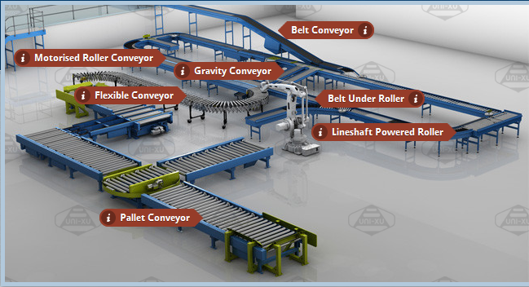
Conveyor system: peralatan yang digunakan untuk memindahkan barang/bahan dari satu tempat ketempat lain
Flat conveyor: penggunaan belt bergerak atau batangan berputar untuk memindahkan bahan kemasan

Slide 3

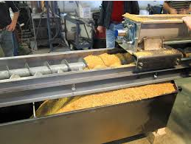
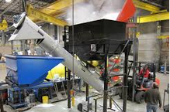
Conveyor system
Screw conveyor / auger conveyor: mekanisme yang menggunakan prinsip rotasi piringan berulir untuk memindahkan bahan cair atau granular

Slide 4
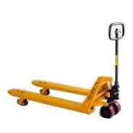
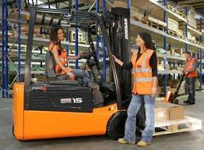
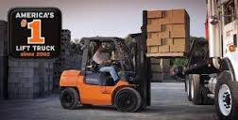
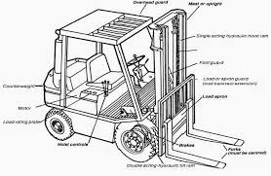
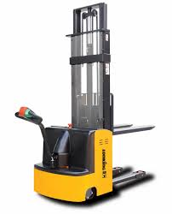
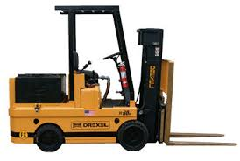
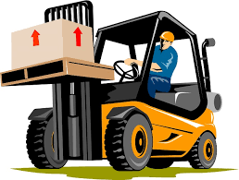
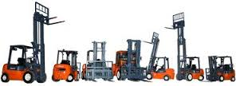
Forklift: Kendaraan yang mempunyai dua garpu logam dibagian depan untuk memindahkan barang (mengangkat dan mentransfernya ke tempat lain)

Slide 5
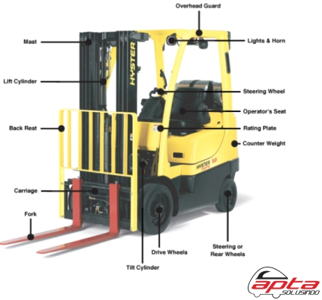
Bagian-bagian forklift
Overhead guard
Light and horn
Steering Wheel
Operator’s Seat
Rating Plate
Counter Weight
Steering or Rear Wheels
Drive Wheels
Tilt Cylinder
Mast
Lift Cylinder
Back Rest
Carriage
Fork

Slide 6
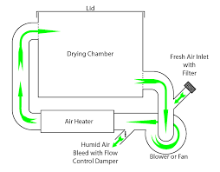
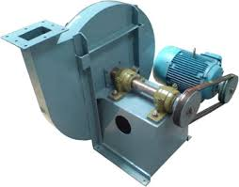

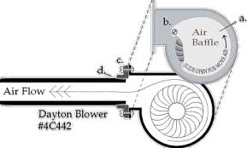
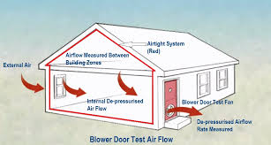
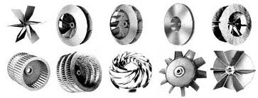
Air combustion/blower (Penghembus udara):

